Slide 1
义务教育人教版六年级下册
第4单元 比 例
1.比例的意义和基本性质
第 3 课时
解比例

Slide 2

复习导入
1.什么是比例？什么是比例的基本性质？
表示两个比相等的式子叫作比例。
在比例里，两个外项的积等于两个内项的积，这叫作比例的基本性质。
www.youyi100.com

Slide 3
2.用比例的基本性质判断下面哪一组的两个比可以组成比例。
18∶20和7.2∶8
100∶0.2和10∶0.002
可以组成比例
不可以组成比例
www.youyi100.com

Slide 4

谁能很快说出下面比例中缺少的项各是几？
14∶21＝2∶（ ）
3
2
1.25∶（ ）＝2.5∶4
根据比例的基本性质，如果已知比例中的任何三项，就可以求出这个比例中的那个未知项。
求比例中的未知项，叫作解比例。

Slide 5

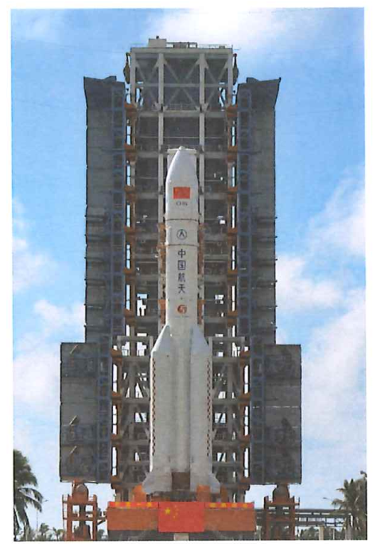
探究新知
长征五号运载火箭总长约为57m。有一个长征五号运载火箭的模型，它的总长与火箭总长的比是1∶10。这个模型总长约为多少米？
2
www.youyi100.com
模型总长∶实际总长＝1∶10

Slide 6
模型总长∶实际总长＝1∶10
解：设这个模型总长约为 x m。
x∶57＝1∶10
步骤：
1.先写“解”字。
2.将比例改写成等式时，一般要把含有x的式子写在等号的左边。
3.解方程。
根据比例的基本性质
10x＝57×1
x＝
57×1
10
www.youyi100.com
x＝5.7
答：这个模型总长约为5.7m。

Slide 7
3
解比例
解：
2.4x ＝ 1.5×6
6
（ ）×（ ）
1.5
x ＝
（ ）
2.4
x ＝
（ ）
3.75
解比例时，先根据比例的基本性质把比例转化为方程，再按解方程的方法进行解答。

Slide 8
巩固运用
（教材P40 做一做T1）
1.解比例。
（1）
（2）
0.4∶x＝1.2∶2
x∶10＝ ∶
1
3
1
4
解：
1.2x＝0.4×2
解：
x＝10×
0.4×2
1.2
x＝
1
3
x＝
52
www.youyi100.com
x＝
23
x＝7.5

Slide 9
（3）
解：
12x＝2.4×3
2.4×3
12
x＝
x＝0.6
www.youyi100.com

Slide 10

（教材P40 做一做T2）
2.餐馆给餐具消毒，要用100mL消毒液配成消毒水，如果消毒液与水的比是1∶150，应加入多少升水？
解：设应加入水 x mL。
100∶x＝1∶150
x＝150×100
x＝15000
15000mL＝15L
答：应加入15L水。

Slide 11
3.按照下面的条件列出比例，并且解比例。
（1）12和5的比等于4和x的比。
12∶5＝4∶x
解：
12x＝5×4
x＝
5
3

Slide 12
（2）在一个比例里，两个外项分别是3和7.5，两个内项分别是x和5。
3∶x＝5∶7.5
解：
5x＝7.5×3
x＝4.5

Slide 13
4.在一个比例中，两个外项互为倒数，已知一个内项是3，另一个内项是多少？
两个外项的乘积为1
1
1÷3＝
3
1
答：另一个内项是 。
3

Slide 14

课堂总结
通过这节课的学习，你有什么收获?
www.youyi100.com

Slide 15
课后作业
1.从课后习题中选取；
2.完成本课时的习题。
www.youyi100.com

